Slide 1
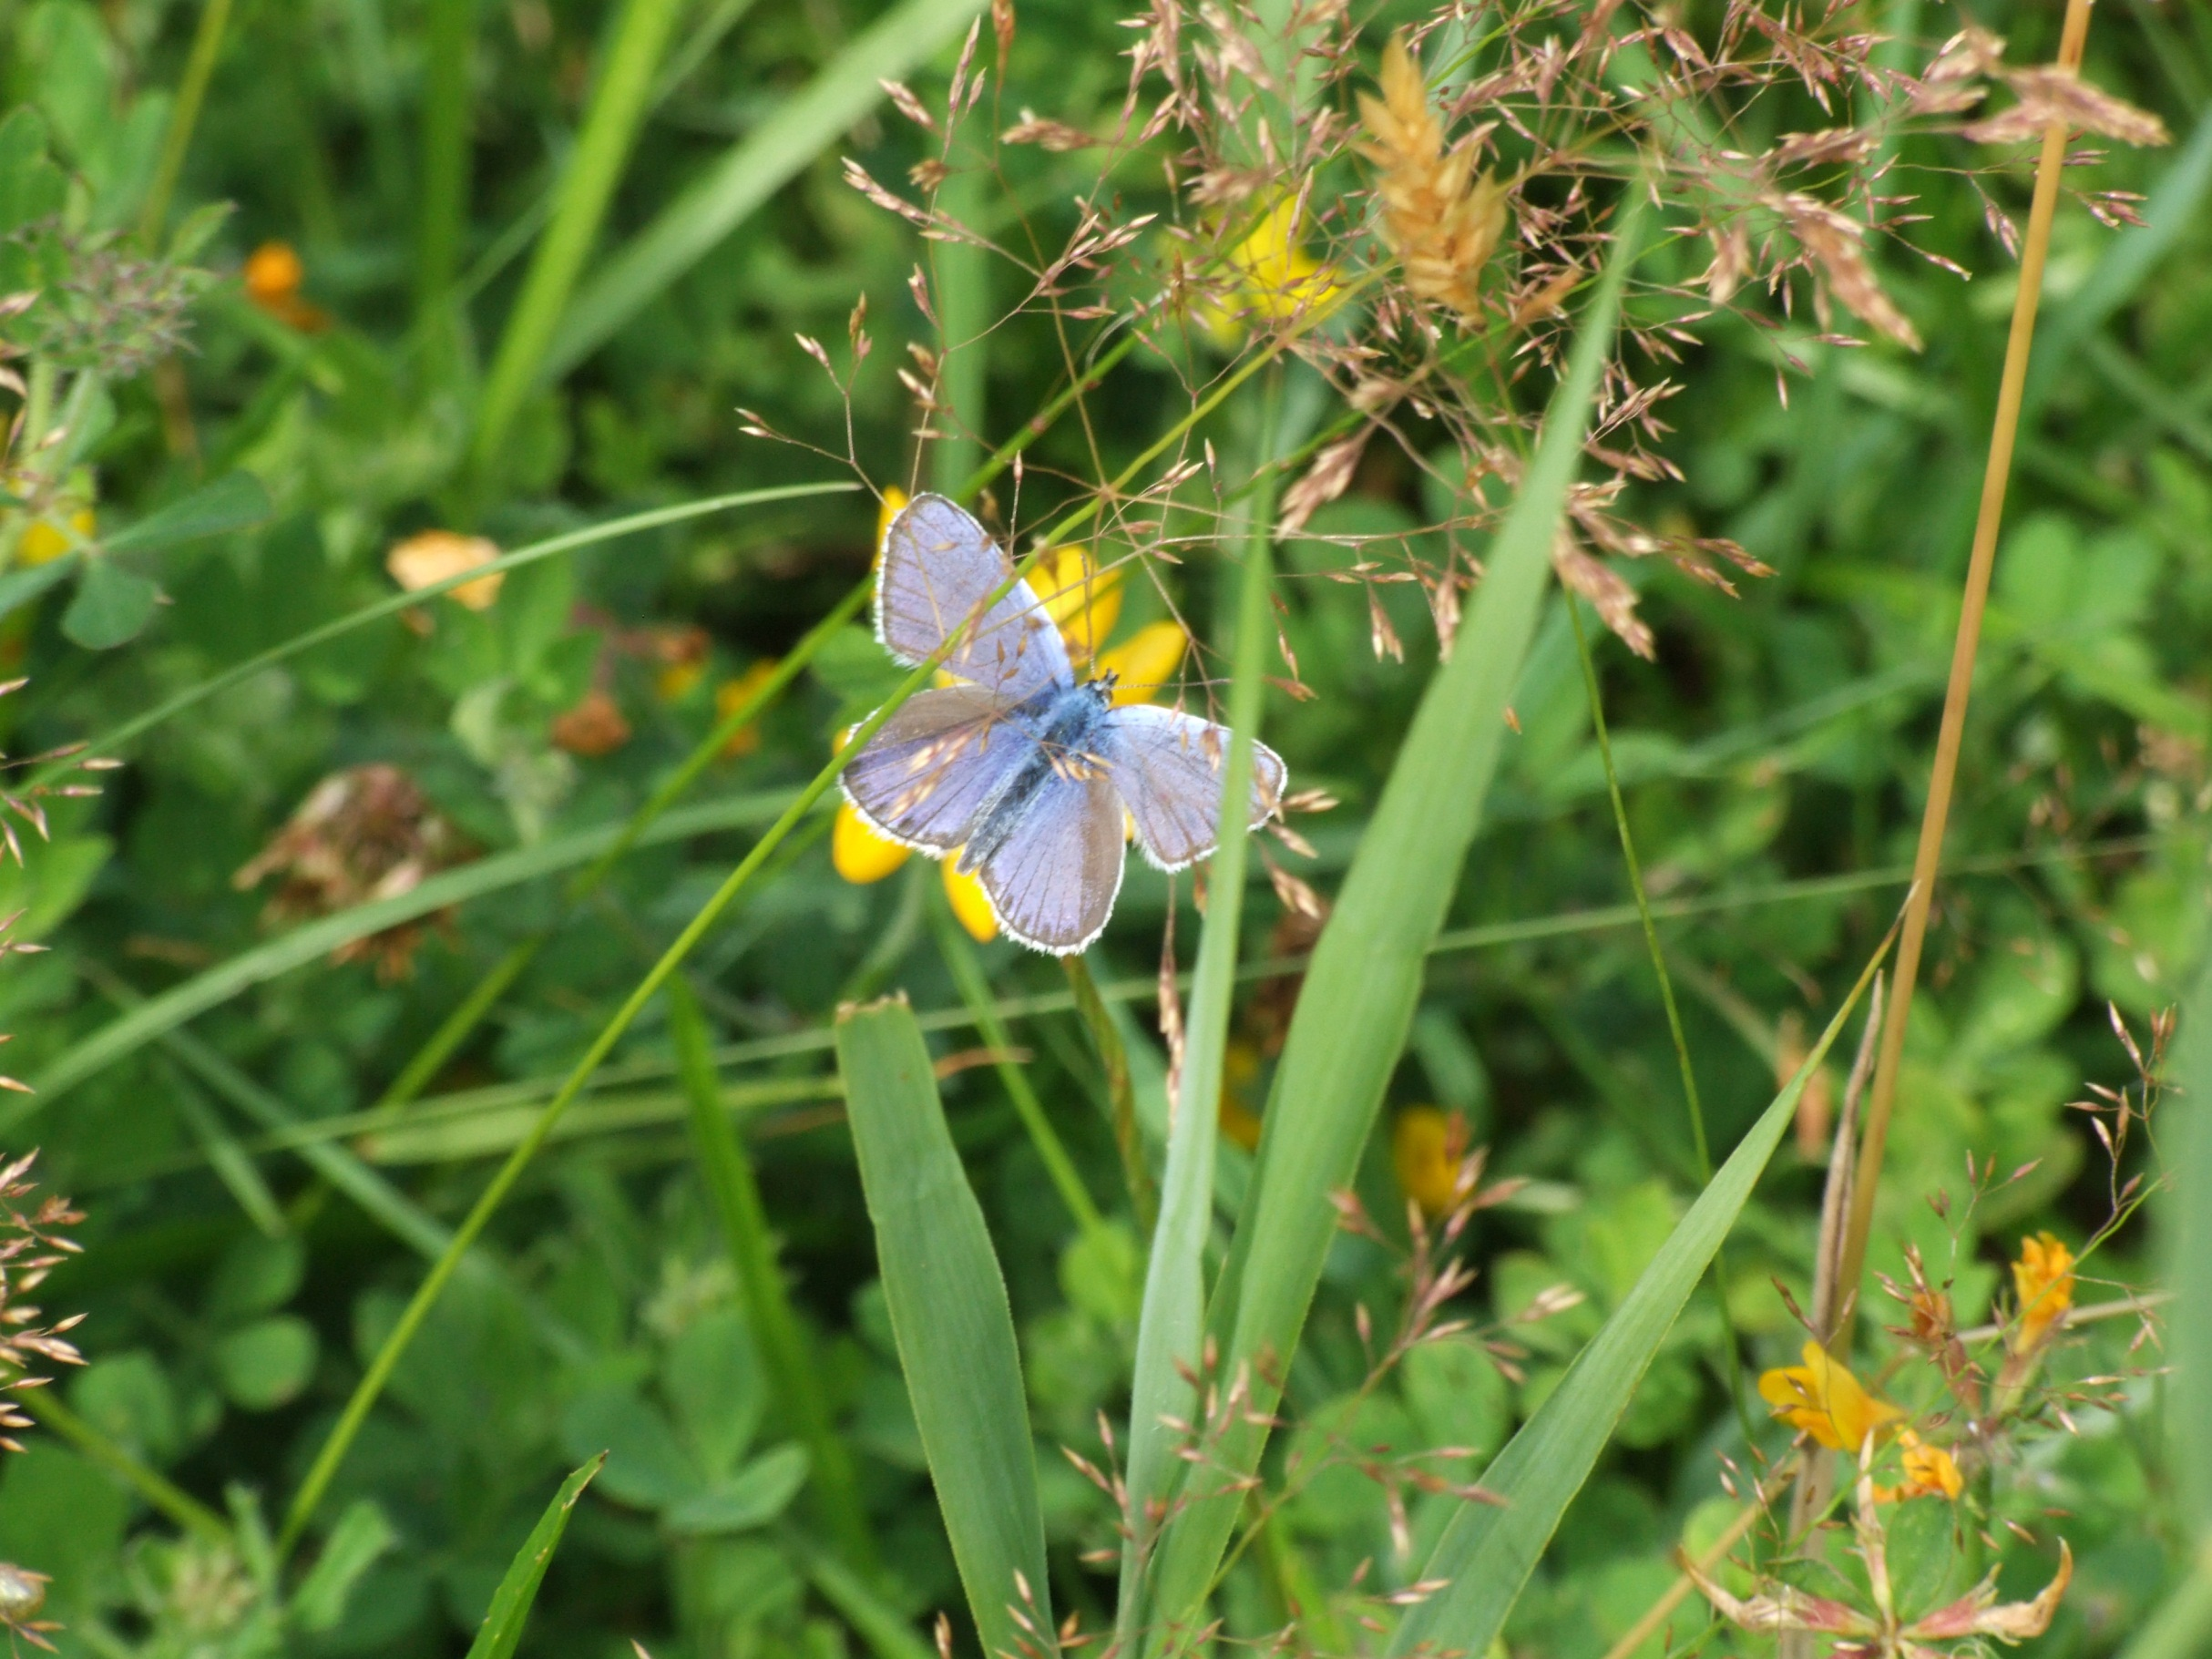
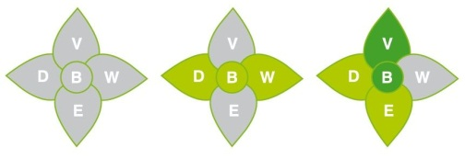
Cursus: De levende tuin
Dag 2
Verandering van een bestaande tuin in de levende tuin
Notes:
1
Wat is een levende tuin en hoe maak je die? De Branchevereniging voor Hoveniers en Groenvoorzieners (VHG) wil het concept 'De Levende Tuin' onder de aandacht brengen van de consumenten. Met dit concept wil VHG laten zien dat naast het genieten van een tuin ook andere maatschappelijke en economische waarden belangrijk zijn. Dit geldt dan niet alleen de bezitter van de tuin maar ook de samenleving. Zo draagt de levende tuin bij aan een grote variatie van planten en dieren, een verbeterde luchtkwaliteit, verkoeling, de opvang en aanwezigheid van water en het genieten van het voedsel uit eigen tuin. Een woning in een groene omgeving is meer waard dan in een verharde omgeving. Ten slotte biedt de tuin voor kinderen vaak het eerste contact met de natuur. In een levende tuin kunnen kinderen heerlijk spelen en allerhande beestjes en plantjes ontdekken.
Deze cursus is bedoeld om BBL cursisten vertrouwd te maken met het concept van de levende tuin waardoor ook hun handelingsbekwaamheid rondom dit concept toeneemt. Het gaat hierbij vooral om een gedragsverandering. In plaats van de beeldkwaliteit van een tuin wordt de functionaliteit daarvan leidend bij ontwerp, aanplant en beheer.
De rode draad voor de gehele cursus is de omvorming van een bestaande tuin in een levende tuin. Op de tweede cursusdag neemt iedere cursist informatiemateriaal (foto's en tekeningen/ontwerp) mee van een geselecteerde tuin. Op dag 4 van de cursus presenteert iedere cursist het resultaat van de omvorming van deze tuin naar een levende tuin. Tevens wordt gedurende de cursus op verschillende momenten het label van de levende tuin ingekleurd in relatie tot het uitgevoerde onderdeel.
De cursus beslaat vier dagen en wordt gegeven door eigen docenten en gastdocenten (bij voorkeur ondernemers). De volgende vier thema's (één thema per cursusdag) worden in de cursus behandeld:
1) Aanleg (inclusief de uitgangspunten voor ontwerp),
2) Onderhoud (beheer),
3) Beplanting, en
4) Integratie in een levende tuin.
Om te laten zien wat wordt bedoeld met (onderdelen van) de levende tuin vormen excursies naar interessante locaties integraal onderdeel van de cursus.

Slide 2
Opzet van de cursus
Duur: 4 keer een dag van 8 uur;
Beoordeling;
Bij voldoende beoordeling krijgt de cursist een branchegericht certificaat ‘de levende tuin’.
Notes:
2
Ad 1: Duur: Iedere dag duurt 8 uur en behandelt één thema.
De scholen plannen de vier dagen, bijvoorbeeld twee achtereenvolgende dagen plus na korte periode nog twee achtereenvolgende dagen, drie achtereenvolgende dagen plus na korte periode een dag etc.
Belangrijk is dat de cursist tijd heeft om het huiswerk te maken, namelijk de omvorming van een bestaande tuin in een levende tuin.
Ad 2: Beoordeling: Beoordeeld wordt op basis van 4 criteria:
Aanwezigheid; alle 4 de dagen moeten gevolgd zijn
Inzet: moet voldoende zijn
Kennistoets; moet minimaal een 5,0 zijn,
Presentatie rode draad opdracht; moet met een voldoende beoordeeld zijn. (beoordeling op basis van onvoldoende/voldoende/goed)
Ad 3: Bij positieve beoordeling ontvangt de cursist namens de VHG een branchegericht certificaat 'De levende tuin'.

Slide 3
Doel van de cursus
Rondom 'De levende tuin'
Vergroting van de bewustwording van de baten van de levende tuin;
Vergroting van de handelingsbekwaamheid om een levende tuin aan te leggen en in stand te houden;
In staat zijn om de baten van de levende tuin te communiceren met de klant.
Notes:
3
In het kort gaat het er om dat de cursist na afloop:
1) Met andere ogen naar de tuin kijkt
2) Weet waarom hij/zij iets doet (bewustwording);
3) Hoe dit moet worden gedaan (handelingsbekwaamheid), en
4) Hoe dit naar de klant kan worden gecommuniceerd ('ambassadeur')

Slide 4
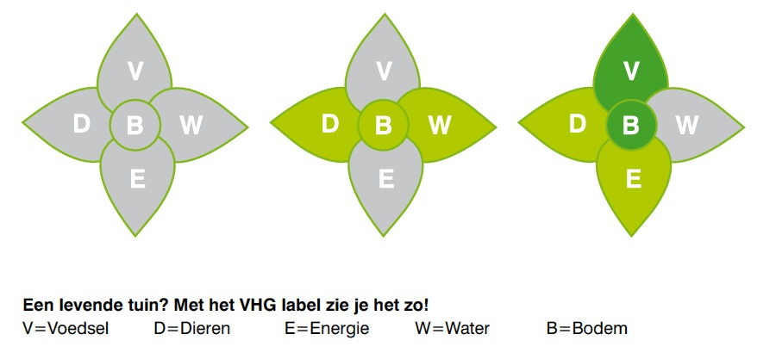
Score van een tuin: het label
Notes:
4
Hoeveel draagt een onderdeel bij aan het leven in de tuin? En zo ja op welk vlak dan? Om in één oogopslag te kunnen zien in hoeverre een onderdeel voldoet aan het principe van de levende tuin, is een label ontwikkeld. In de vorm van een bloem.
De bloem heeft vier bloemblaadjes. Elk bloemblaadje staat voor één belangrijk thema,
te weten: (D). Dieren, (E) Energie, (V) Voedsel, en (W) Water.
Bodem (B) is het hart van de bloem (de basis). Het gehele bloemlabel staat symbool voor een kwalitatieve indruk voor de mate van verlevendiging van de tuin. De levende tuin is er juist voor bedoeld om positief te worden beleefd. Iedereen moet er van kunnen genieten en ieder op eigen wijze. Dit geldt niet alleen de tuineigenaar maar ook de mensen (en dieren) in de buurt.
Het thema Energie (E) heeft twee betekenissen. De eerste is het energieverbruik (energiekosten). Voorbeeld: energie slurpende terrasverwarmers of lampen op zonne-energie. De tweede betreft de vraag hoeveel energie de mens van de tuin krijgt. Is deze alleen maar mooi of kun je er tot rust komen, kunnen kinderen er in spelen, ruikt de tuin lekker en is er schaduw etc.
Voor elk onderdeel van de bloem worden drie kleuren gebruikt. Deze kleuren staan symbool voor de overgang van een grijze stenen tuin naar een groene levende tuin. De gebruikte kleuren zijn:
Dit label moet worden gezien als een hulpmiddel. Het is geen keurmerk. Het is bedoeld om op een eenvoudige manier aan te geven of verbeteringen richting een levende tuin nuttig en mogelijk zijn.
Door de gehele cursus heen wordt op dit label teruggegrepen: scoren door inkleuring van het label

Slide 5
Inhoud van de cursus
Dag 1: Aanleg (inclusief criteria)
Dag 2: Beheer en onderhoud
Dag 3: Beplanting
Dag 4: Integratie in levende tuin
Examen
Evaluatie
Uitreiking van certificaat
Notes:
5
De levende tuin is onderhoudsarm. Een geringe onderhoudsbehoefte is een belangrijk criterium bij ontwerp en aanleg van de levende tuin. De natuur zelf kan zeer goed helpen om de tuin onderhoudsarm in te richten, bijvoorbeeld
1) Bodembedekkers voorkomen de groei van ongewenste planten (onkruid bestaat niet!);
2) Op dezelfde manier als bodembedekkers kunnen vaste planten een gesloten bladerdek vormen en de groei van ongewenste planten voorkomen;
3) Toepassing van stikstofbindende planten zoals klavers en peulvruchten maakt kunstmest overbodig en voorkomt daarmee dat kunstmest negatieve effecten heeft voor de samenleving;
4) Slakken, lieveheerbeestjes en wespen kunnen bij het onderhoud een belangrijke rol spelen;
5) De levende tuin sluit de kringloop van stoffen en beschikt over een composthoop. Plantaardig materiaal dat moet worden afgevoerd, gaat naar een bedrijf dat biomassa verwerkt.
De levende tuin is duurzaam. Tuinmeubilair en schuttingen worden met de tijd minder waard en moeten na enige jaren worden vervangen. De waarde van de levende tuin wordt daarentegen juist steeds groter. Hoe ouder de levende tuin, hoe harder hij werkt voor mens, milieu en maatschappij. De levende tuin is een MIDDEL om de kwaliteit van de leefomgeving duurzaam te verbeteren. De levende tuin moet dan ook worden onderhouden om optimaal de gewenste functies te kunnen blijven vervullen. Net zoals dit geldt voor de verwarmingsketel op zolder.

Slide 6
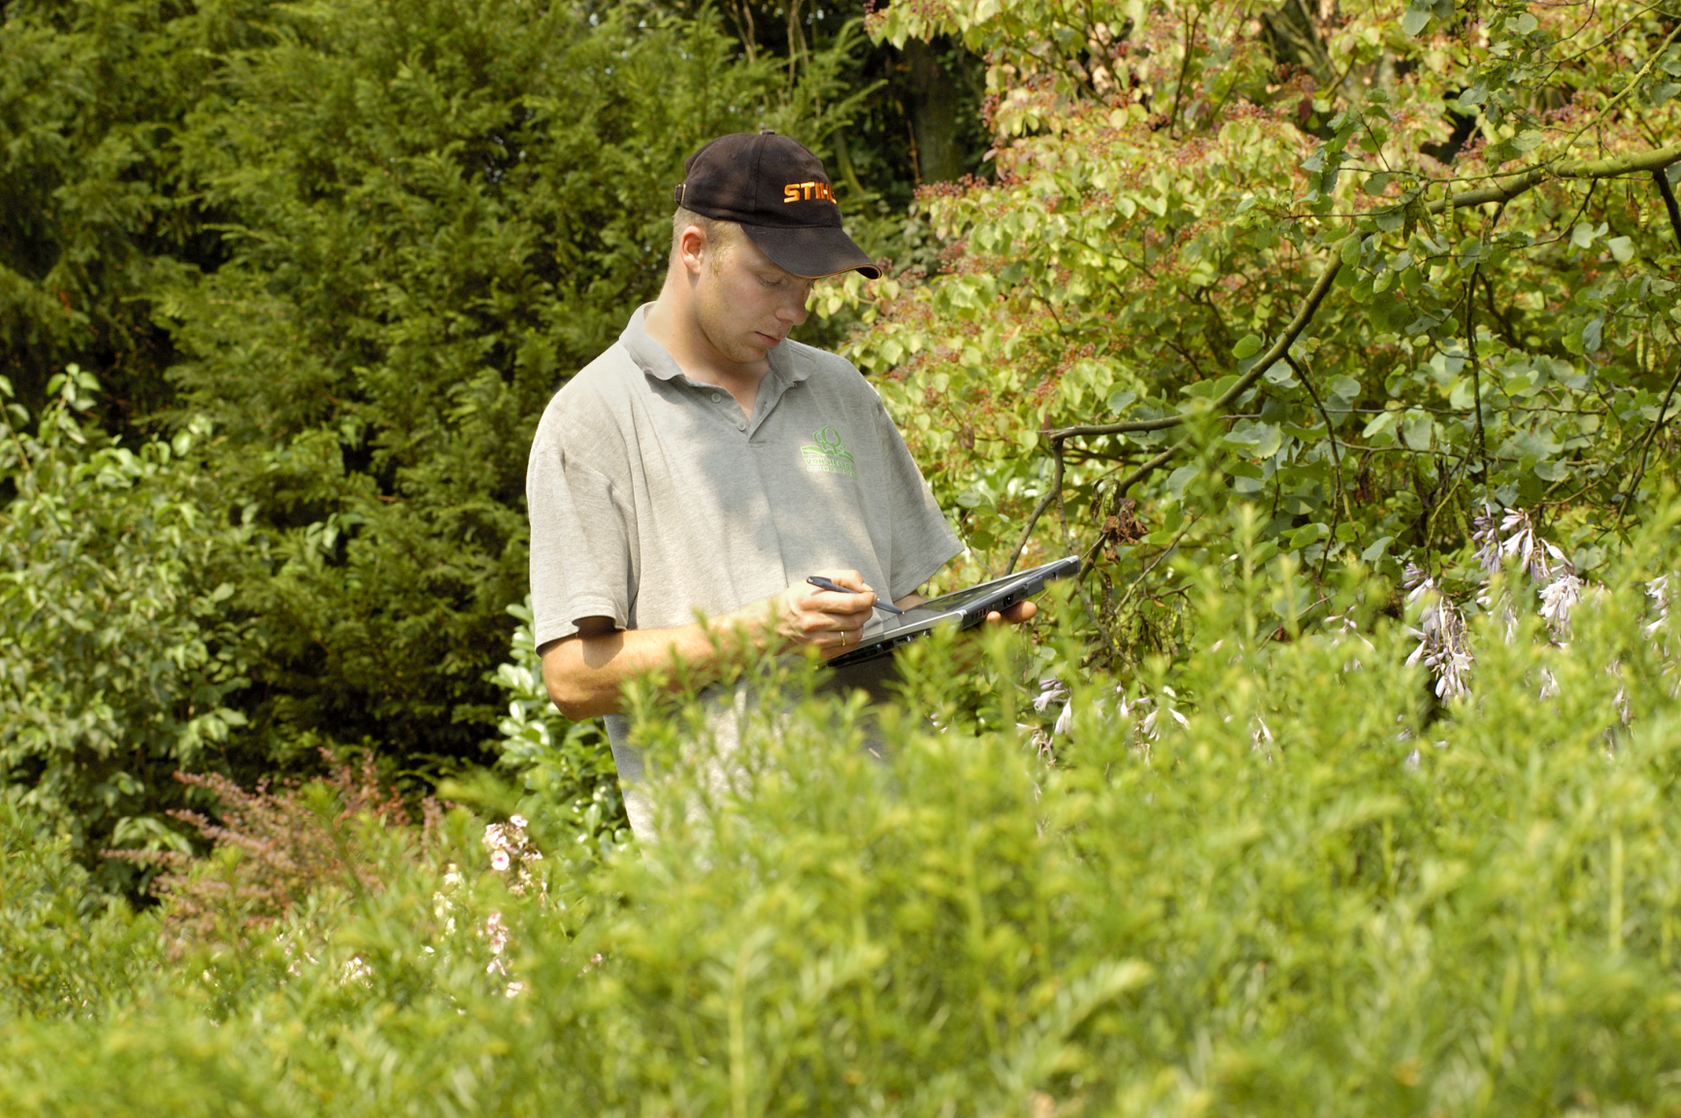
Geen klakkeloos beheer!
Notes:
6
Het gaat hier echt om een gedragsverandering die door bewustwording kan worden bereikt. Beheer en onderhoud worden niet meer uitgevoerd zoals te doen gebruikelijk.
Essentieel is dat het niet zozeer gaat om instandhouding van de beeldkwaliteit (de levende tuin is geen doel op zich) maar om instandhouding van de functionaliteit (de levende tuin als een blijvend en effectief middel). Dit betekent dat de hovenier eerst kritisch kijkt, zich afvraagt wat goed of niet goed werkt en dan pas doet.
De levende tuin heeft geen last van het netheidssyndroom. De tuin behoeft dan ook alleen in het najaar enig opruimwerk maar niet zo grondig als dat tot nu gebeurt. De kringloop van materialen moet in de levende tuin worden gesloten.

Slide 7
Dag 2: Beheer en onderhoud
Dilemma's onderhoud
Puur natuur, geen chemie
Permacultuur in de stad
Rode draad opdracht
Klimaat
Duurzaamheid van materialen
Gazon
Evaluatie van cursusdag 2
Notes:
7
In dit thema wordt vooral gelet op de onderhoudsvriendelijkheid van de levende tuin en de duurzaamheid van de gebruikte materialen.
De natuur is heel goed in staat problemen zoals het voorkomen van onkruid zelf op te lossen.
Input van buitenaf in de vorm van kunstmest en bestrijdingsmiddelen is niet aan de orde. De kringlopen van de levende tuin zijn gesloten.

Slide 8
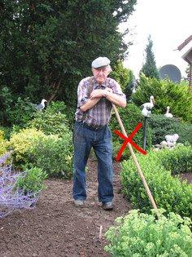
Dilemma onderhoud (1)
Door schoffelen krijg je nooit een levende tuin!
Notes:
8
Start onderdeel 1 van cursusdag 2: Dilemma's onderhoud
Door schoffelen en vooral door andere vormen van bodembewerking (‘tillage’) wordt het bodemleven nadelig beïnvloed. Kale bodems zijn gevoelig voor uitloging en uitdroging, en ook voor erosie door water en wind. Ongewenste planten ('onkruid') krijgen er vrij spel.
In de levende tuin staat de bodem niet bloot aan zon, wind en water. Van onkruid is geen sprake. Schoffelen in de levende tuin is dan ook niet nodig. De bodem is volledig en permanent bedekt door planten. In voorkomende gevallen wordt de kale bodem bedekt door stro of andere natuurlijke materialen.

Slide 9
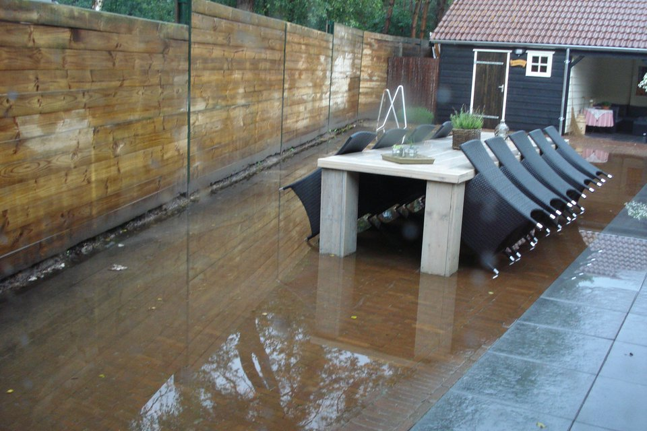
Dilemma onderhoud (2)
Veel bestrating is wateroverlast!
Notes:
9
Wateroverlast in de tuin.
Geluk bij een ongeluk: Dit hemelwater loopt in ieder geval niet de tuin uit richting riool en oppervlaktewater!

Slide 10
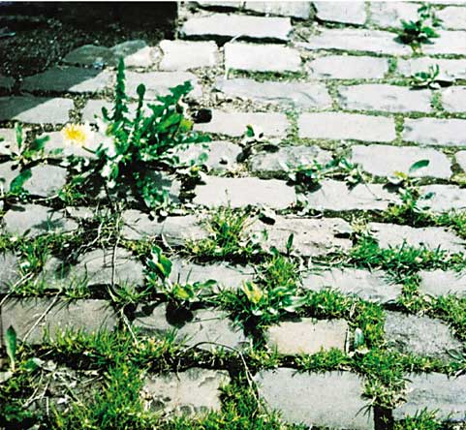
Dilemma onderhoud (3)
Planten in de bestrating: een lust of een last?
Notes:
10
Zijn planten in de bestrating een lust of een last?
Denk hierbij vooral aan de waterdoorlaatbaarheid van de bestrating!

Slide 11
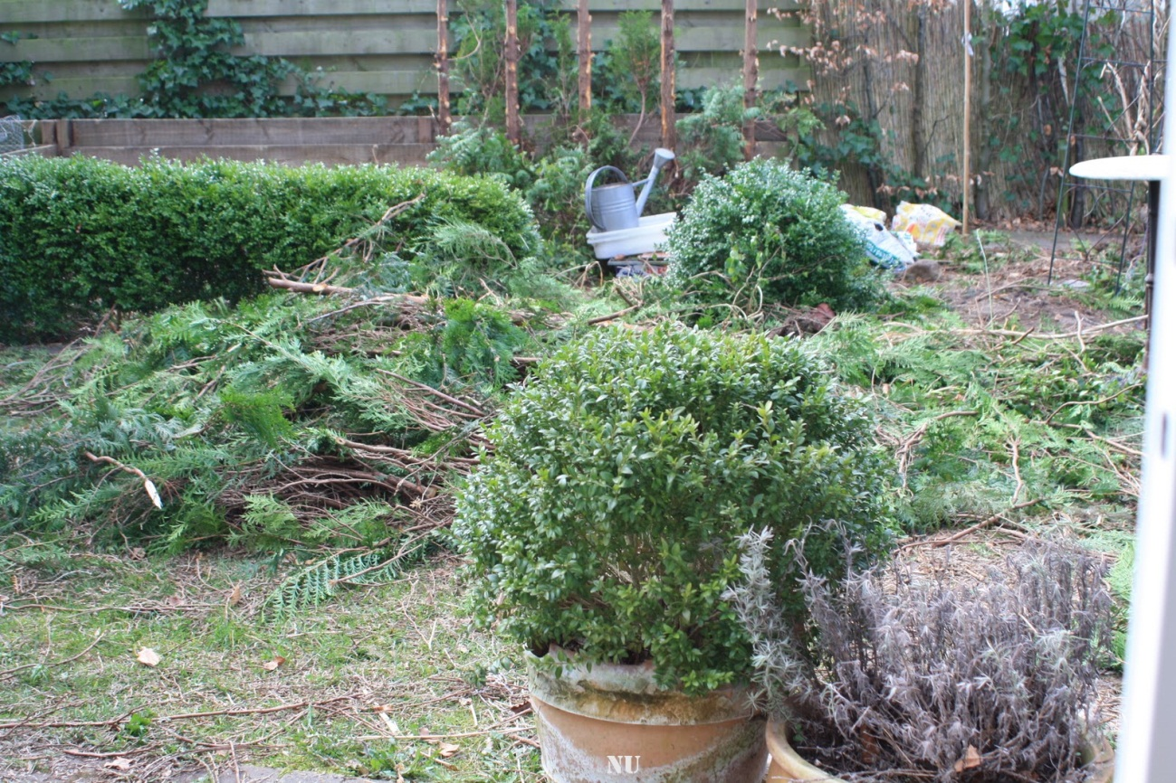
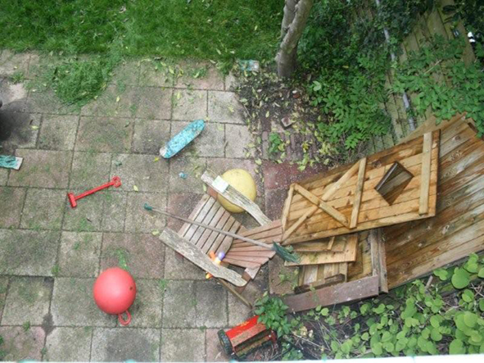
Dilemma onderhoud (4)
Verloederde tuinen zijn niet functioneel!
Notes:
11
Algemene verloedering als uitgangssituatie voor een nieuwe en levende tuin. Een verloederde tuin heeft weinig baten.
Toch zijn ook in een verloederde tuin onderdelen geschikt voor de levende tuin zoals de bodem en sommige materialen.

Slide 12
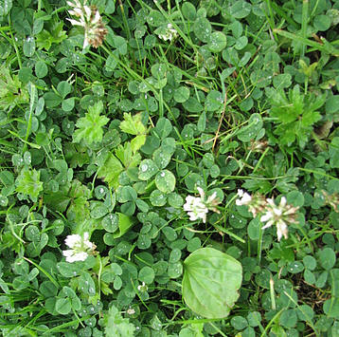
Dilemma onderhoud (5)
In het licht van de levende tuin is dit een slecht gazon. Of niet?
Notes:
12
Gras uit dit gazon is verdwenen. Is dit erg?
Klavers in het gras zorgen voor stikstofbinding met behulp van de zogeheten wortelknolletjes. Een wortelknolletje is een verdikking in de wortel van vlinderbloemige planten waarin zich stikstofbindende bacteriën bevinden. De aanwezigheid van vlinderbloemigen maakt kunstmest overbodig.
Klavers zijn ook geschikt voor vlinders en bijen. Gras in het gazon dat ook nog eens niet tot bloei komt, is dat niet.

Slide 13
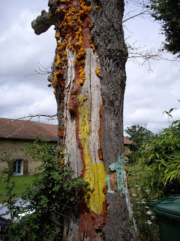
Dilemma onderhoud (6)
Deze boom moet om en weg!
Notes:
13
Dode boom in de tuin.
Een dode boom kan best functioneel worden gemaakt zonder dat die in zijn geheel verdwijnt.

Slide 14
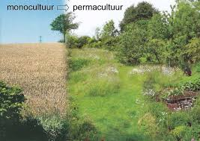
Puur natuur, geen chemie
Ziekten en plagen: biologische bestrijding
Chemische bestrijding is onontbeerlijk waar kunstmest wordt gebruikt!
Geen kunstmest (N-binding) http://www.youtube.com/watch?v=v5j9FnGW550
Permacultuur
Notes:
14
Bemesting met N-bindende planten; kleine toelichting over groenbemesting
Planten helpen elkaar ter bescherming (permacultuur)
Lieveheersbeestjes en luizen etc; andere vormen van natuurlijke bestrijding/natuurlijk evenwicht
Start onderdeel 2: puur natuur, geen chemie

Slide 15
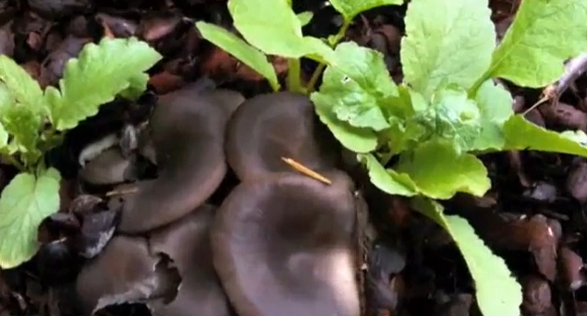
Permacultuur in de stad
https://www.vpro.nl/programmas/tegenlicht/kijk/afleveringen/2011-2012/groen-goud.html
Notes:
15
Start onderdeel 3: Permacultuur
Voedselproductie en permacultuur
(Bron: http://www.permacultuurnederland.org/wp/)
In de permacultuur wordt gebruik gemaakt van organismen die elkaar helpen in plaats van elkaar uitsluiten. Zo bevorderen petunia en duizendblad de groei van andere planten. Ook de wisselwerking tussen planten die afhankelijk zijn van de bestuiving door insecten, en bestuivende bijen is zo’n win-win situatie. Zij helpen elkaar in hun voortbestaan.
Het woord permacultuur komt van permanente (agri)cultuur. Permacultuur is ontwerpen met de natuur op basis van ecologische principes. Het doel van permacultuur is samenwerking tussen de mens en de haar omliggende natuur gericht op een lange termijn overleving van beide (duurzaamheid). Permacultuur is een ontwerpsysteem en bevat een aantal handige gereedschappen.
Met permacultuur kan een lekkere eetbare tuin worden ontworpen die niet alleen mooi, maar ook nuttig is. Met permacultuur kan worden geleerd hoe op een effectieve manier flink kan worden bezuinigd op de kosten voor energie in huis. Permacultuur kan worden toegepast in een tuin maar ook op een balkon of in een woonwijk. De wijk Eva Lanxmeer in Culemborg is tot nu toe het grootste op permacultuur gebaseerde project in Nederland.
Permacultuur is omschreven in Australië in de jaren 70 door twee Australische biologen, Bill
Mollison en David Holmgren, als reactie op het toenmalige landbouwsysteem dat tot veel ongewenste problemen leidde. Permacultuur zoekt vooral naar win-win situaties waar zowel de mens als de natuur het meeste voordeel bij heeft. Permacultuur richt zich vooral maar niet uitsluitend op de lokale productie van voedsel.

Slide 16
Rode draad opdracht: onderhoud
Presenteer de tuin die je gaat gebruiken voor de rode draad opdracht;
Kleur het label in voor de tuin zoals deze nu is;
Zoek in de manual van de ‘Levende tuin’ een aantal onderhoudsmaatregelen die kunnen bijdragen om de tuin meer levend te maken.
Notes:
16
Onderdeel 4: Rode draad opdracht
Leerlingen presenteren aan de groep of aan elkaar de tuin die ze gekozen hebben voor de rode draad opdracht. Geven aan waarom ze dit een goed voorbeeld vinden.
Daarna kleurt iedereen het label in voor de eigen tuin. Zie: bijlage 1.2
Vervolgens wordt de slag gemaakt naar maatregelen die betrekking hebben op onderhoud. Leerlingen gaan met behulp van de manual en eigen ervaring aan de gang met onderhoudsmaatregelen voor de eigen tuin. Wijs ze op de tips van de powerpoint.
Laat ze plaatjes verzamelen en die plakken op de eigen flaps; ze moeten daarbij een toelichting geven over de functies van de gekozen plantensoorten in de tuin.

Slide 17
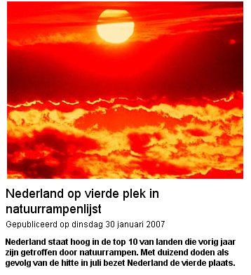
Klimaat
Sterfte door hoge temperatuur
Gemiddeld leidde een stijging van de temperatuur met één graad tot een stijging van het wekelijkse aantal overledenen met 25.
Notes:
17
Onderdeel 5: Klimaat
Plaatjes zijn bedoeld om discussie op gang te brengen.
Te hoge temperaturen leiden tot oversterfte onder de bevolking. Het zijn vooral oudere mensen, maar niet uitsluitend, die gevoelig zijn en één tot enkele maanden eerder sterven.
Onder invloed van de klimaatverandering zal het aantal zomers met hoge temperaturen in de toekomst alleen maar toenemen.

Slide 18
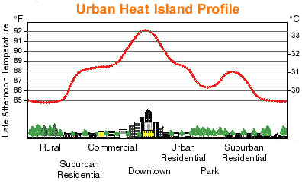
Klimaat:
Steden zijn hitte-eilanden
Oorzaken
Teveel warmteabsorberend oppervlak
Snelle afvoer van regenwater
Gebrek aan groen
Notes:
18
Het effect van warmere zomers door klimaatverandering moet worden opgeteld bij het
effect dat de bebouwde omgeving zelf al heeft op de temperatuur. In steden is de temperatuur
hoger dan in het gebied rondom de stad. Dit is het zogenaamde stedelijke hitte-eiland effect:
Urban Heat Island (UHI).
Wereldwijd is aanplant van groen een belangrijke strategie om de temperatuurstijging in steden
te dempen. Groen levert schaduw waardoor stenen oppervlakten minder opwarmen en zorgt
voor verkoeling door verdamping van water via de bladeren.

Slide 19
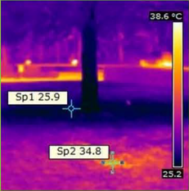
Klimaat:
Temperatuurbeeld rond een boom
Onder een boom tot 15 graden Celsius koeler!
Notes:
19
Bomen hebben een fors effect op de lokale temperatuur. Onder het bladerdek van de kroon kan de temperatuur van harde oppervlaktematerialen wel 15 graden lager zijn dan op enige meters afstand waar materialen niet beschermd zijn tegen de zon.

Slide 20
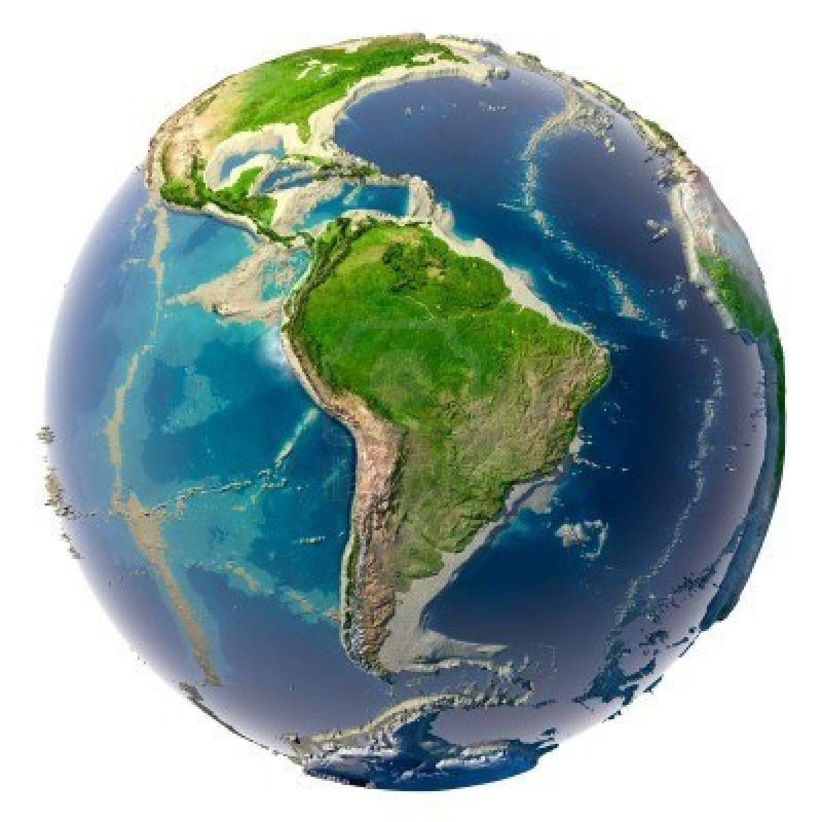
Klimaat:
Wereldwijde klimaatverandering
http://www.youtube.com/watch?v=eg5rMjK-PwM
Wat kun je in tuinen doen?....
‘Do you know and do you care?’
Notes:
20
Filmpje duurt 7,5 minuut. Gaat vooral over de opwarming van de aarde en de effecten daarvan.
Belangrijk is om dit filmpje goed te bespreken en diverse meningen de revue te laten passeren.
Trigger: is de klant altijd koning ook al gaat dit ten koste van anderen? Anderen kunnen zijn: fauna (bijen, dieren in de sloot bij spuiten gif), mensen en dieren die wonen in tropische regenwouden, anderen zijn ook de volgende generaties.

Slide 21
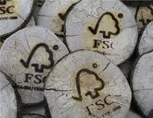
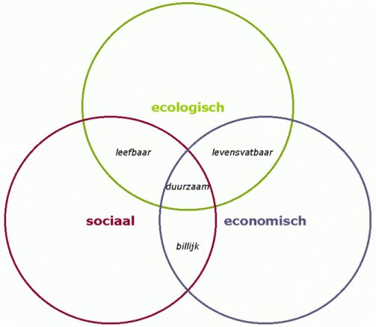
Duurzaamheid van materialen
Belangrijke vragen rondom duurzaamheid:
1) Hoe wordt product gemaakt?
2) Hoe lang is de levensduur?
3) Hoe intensief is het onderhoud?
Notes:
21
Start onderdeel 6: Duurzaamheid materialen.
Bij beheer en onderhoud gaat het ook om de wijze van productie en om de levensduur van elementen en materialen. Hoe langer de levensduur, hoe duurzamer het materiaal of element is. Gelijkertijd geldt: hoe minder onderhoud over de langere termijn, hoe beter.
Integreer dit met het concept: ‘People’, ‘Planet’, ‘Prosperity’.
Maatschappelijk verantwoord ondernemerschap (MVO) kan worden genoemd.
‘Planet’: verwijs naar klimaatfilmpje, hoe schadelijk is het?
‘People’: dode materialen, hardsteen uit Pakistan…kinderarbeid/transportkosten versus Belgisch hardsteen
‘Prosperity’: wat kost het op de lange termijn (inclusief transport, onderhouds- en afvoerkosten)

Slide 22
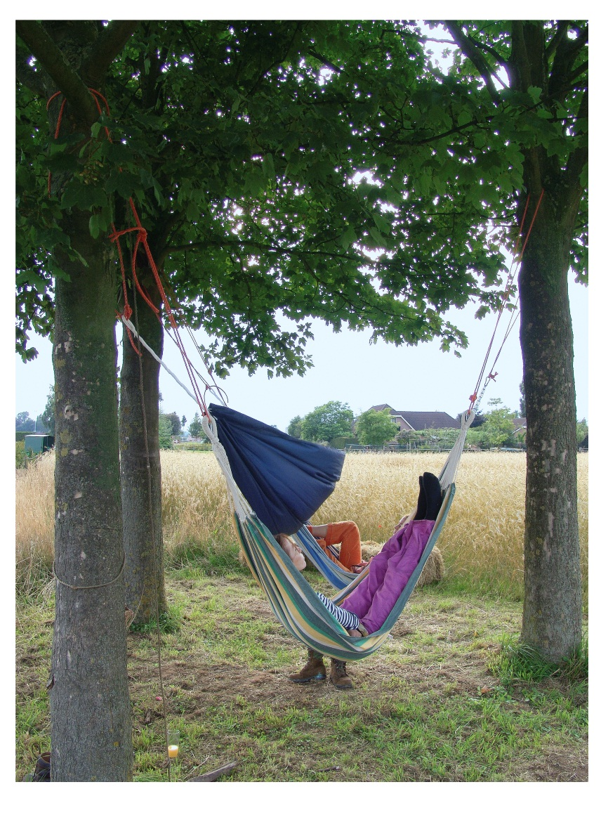
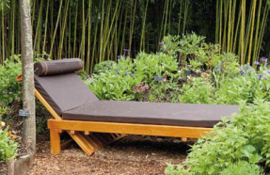
duurzaamheid materialen (1)
Notes:
22
Casus: Duurzaamheid materialen
Bespreek deze sheet en de volgende twee sheets met de klas.
Laat de cursisten de verschillende facetten ervaren van het thema duurzaamheid.
1) Hoe bereik je de balans tussen economische, sociale en ecologische aspecten?
2) Hoe weeg je de verschillende aspecten en wat geeft de doorslag?
3) Duurzaamheid van de levende tuin is meer dan alleen de toepassing van duurzaam geproduceerde materialen.

Slide 23
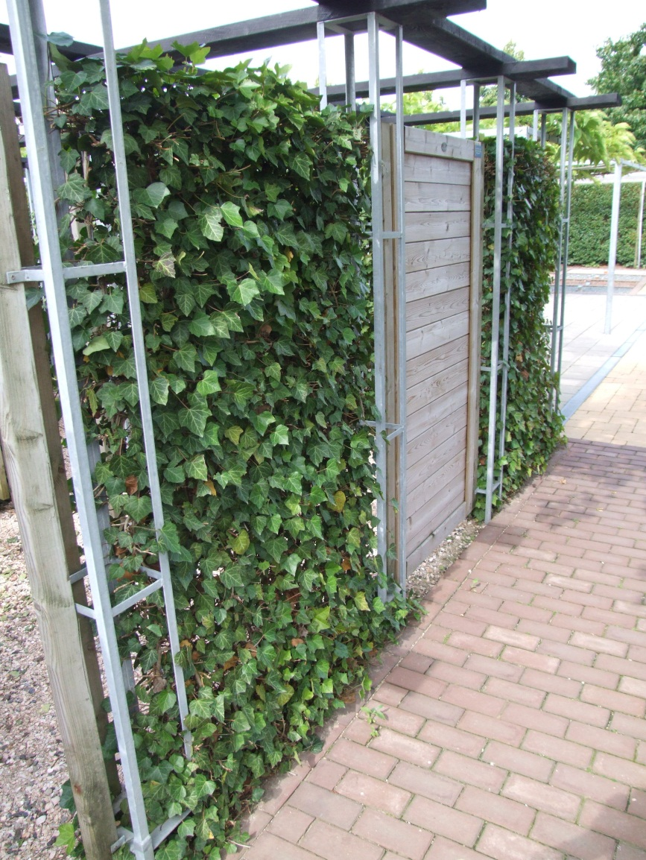
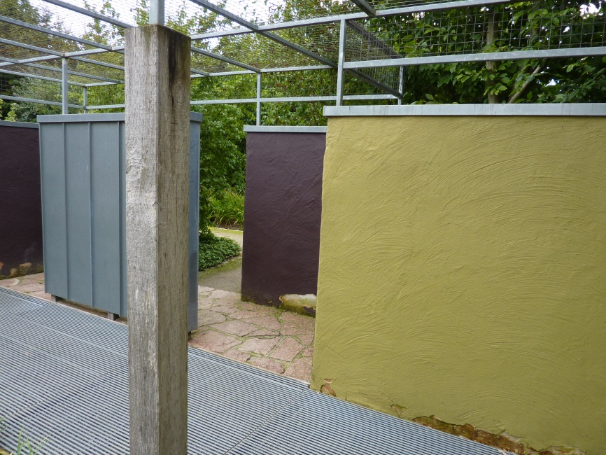
duurzaamheid materialen (2)
Notes:
23

Slide 24
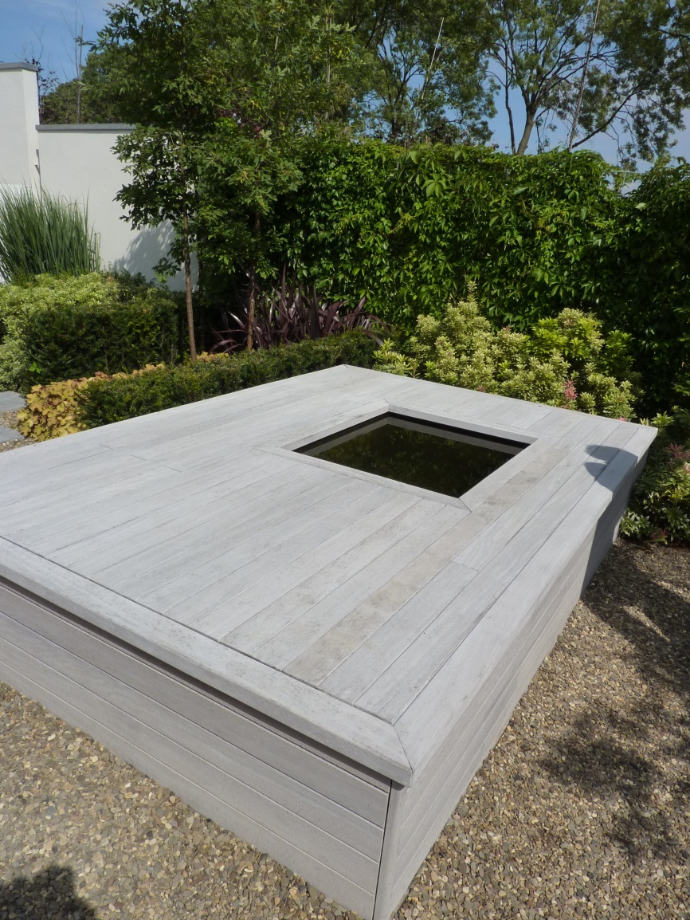
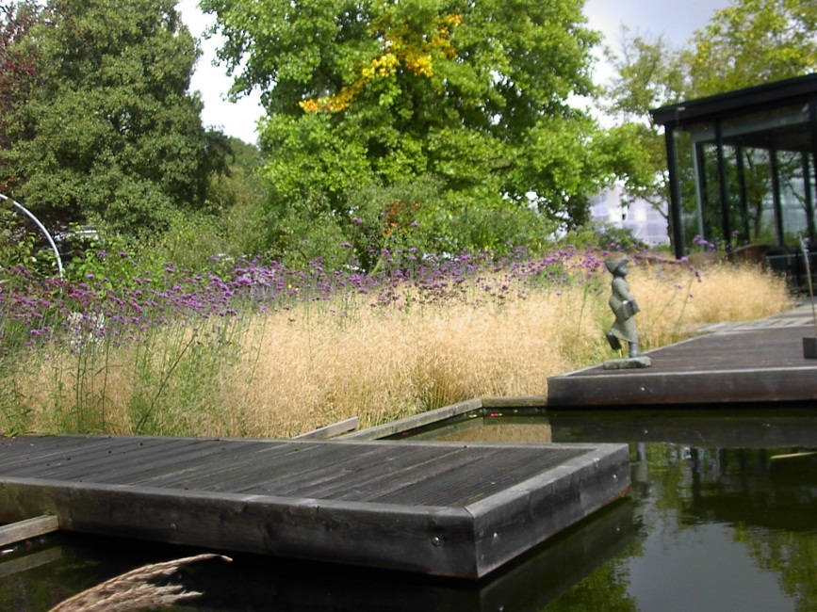
duurzaamheid materialen (3)
Notes:
24

Slide 25
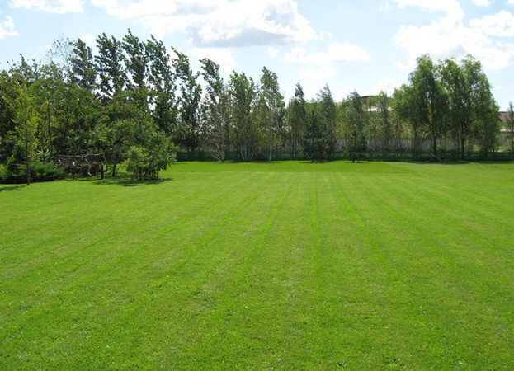
Gazon
Aspecten:
1) Kosten van onderhoud;
2) Typen gazon
Notes:
25
Start onderdeel 6: Gazon
Voordat we met de casus 'Gazon' beginnen worden enkele sheets gepresenteerd met algemene informatie

Slide 26
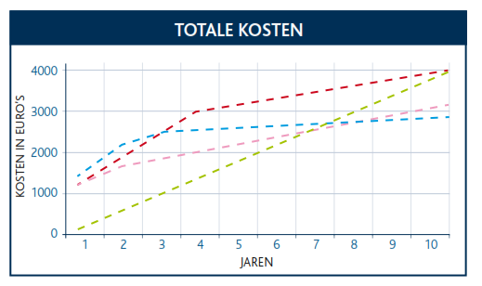
Onderhoud van gazon is niet goedkoop!
Sierheesters, duur
Gazon
Sierheesters, goedkoop
Vaste planten
Margareth E.C.M. Hop, 2011. Vaste planten in openbaar groen. Voor functionele en onderhoudsvriendelijke toepassingen. ISBN/EAN: 978­94­91127­02­1
Notes:
26
Gazons dragen relatief niet veel bij aan de biodiversiteit van de levende tuin.
Daarnaast toont bovenstaande grafiek dat het onderhoud van gazons niet zo goedkoop is als vaak wordt beweerd? De cumulatieve kosten (investering plus jaarlijks onderhoud) van gazons zijn op de langere termijn groter dan die van andere typen vegetaties die meer bijdragen aan de biodiversiteit in de levende tuin.
Voor de levende tuin is een zoektocht naar alternatieve beplantingsvormen die meer (ook economische) baten hebben dan het standaard gazon, een belangrijk aspect.

Slide 27
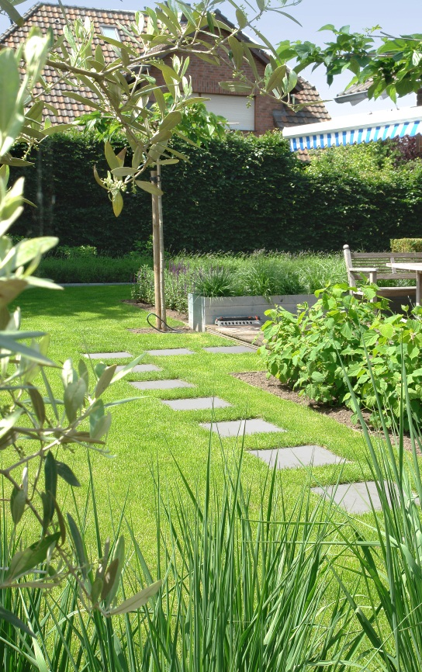
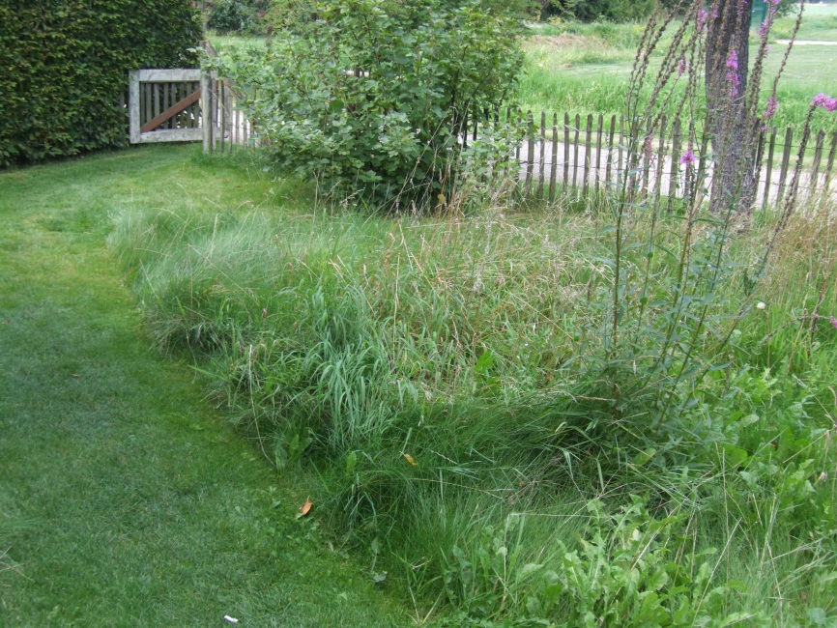
Typen gazon (1)
Notes:
27

Slide 28
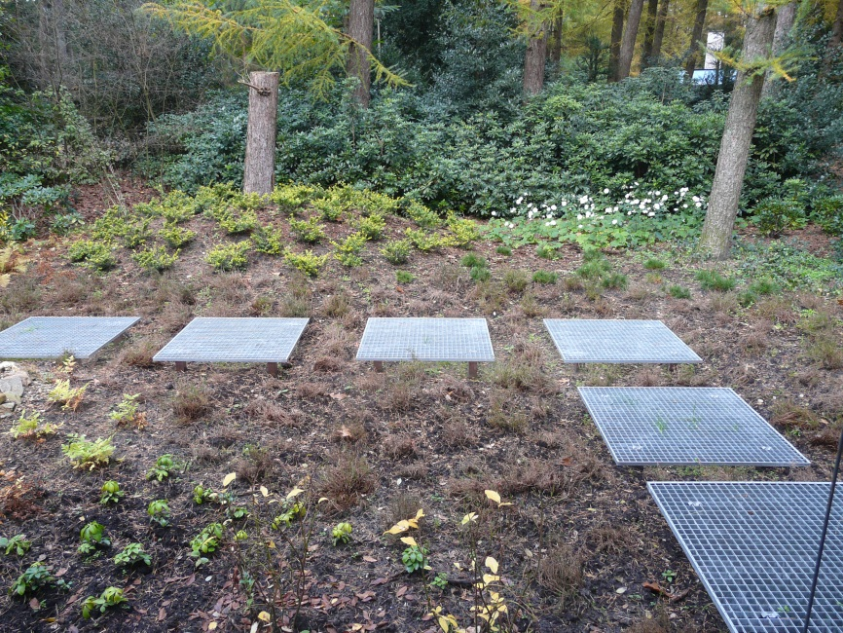
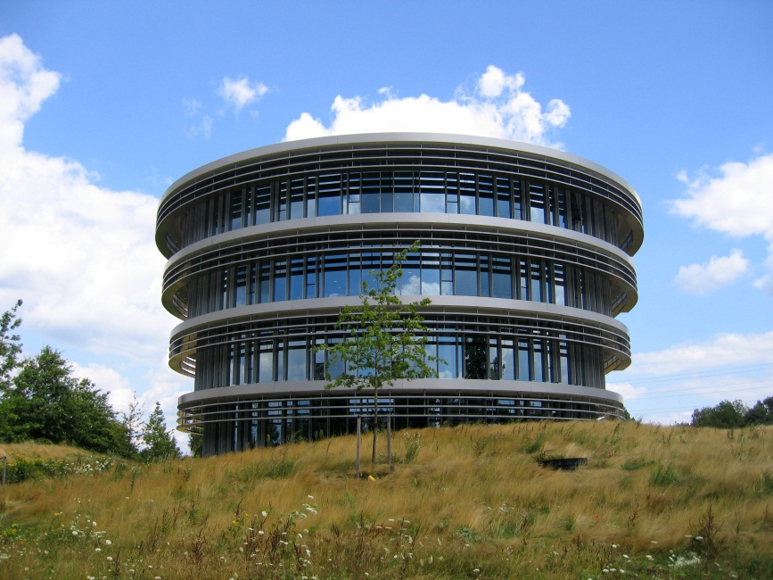
Typen gazon (2)
Notes:
28
Op de linker foto: een heide gazon
Op de rechter foto: prairievegetatie die beter bestand is tegen droogte dan een standaard gazon.

Slide 29
Casus Gazon
Ontwerp een onderhoudsvriendelijk gazon als bijdrage aan de levende tuin
Notes:
29
Casus:
Ontwerp een onderhoudsvriendelijk gazon als bijdrage aan de levende tuin.
1) Welke functies moet het gazon minimaal bieden?
2) Hoe creëer je een onderhoudsarm gazon?
3) In de levende tuin is kunstmest uit den boze. Hoe los je dit op?
4) Welke bijdrage levert jouw gazon aan de levende tuin. Wie of wat geniet mee?

Slide 30
Casus gazon
Nabespreking
Notes:
30
Aandachtspunten:
Weinig maaien
(Bio)diversiteit
N-bindende planten (klavers)
Geen kaalslag door frequente betreding
Plantenkeuze in geval van droogte (prairievegetatie)
Plantensoorten in relatie tot vlinders en bijen
Etc.

Slide 31
Evaluatie dag 2
Nabespreking
Notes:
31
Plenaire nabespreking. Korte afsluitende discussie over deze cursusdag is niet alleen van belang voor de volgende cursusdag maar ook om te bezien of de opzet van de (pilot) cursus moet worden aangepast.
1) Wat heb je geleerd?
2) Wat ging je goed af?
3) Wat minder of was moeilijk?
4) Kun je het geleerde gebruiken in je dagdagelijkse werk?

